Slide 1
«Использование Интернет-ресурсов на уроках в начальной школе»
Усик Н. П. учитель начальных классов
первой квалификационной категории

Slide 2
Ссылки на создания своих электронных образовательных ресурсов
Использование сервиса Mindmeister https://www.mindmeister.com/ru/208770386/_#info
Использование сервиса Learning.Apps.org http://learningapps.org/
Использование сервиса "Фабрика Кроссвордов"http://puzzlecup.com/crossword-ru/faq/
Использование сервиса tackk.com https://tackk.com/8f4lcy http://tackk.com

Slide 3
В сети Интернет электронные образовательные ресурсы систематизированы и
представлены в каталогах на следующих порталах:
Каталог Интернет-ресурсов.
Учебные карты: карты России и мира, контурные карты, образовательная статистика.
Для выпускников школ и абитуриентов: нормативные документы, ЕГЭ, вузы, рейтинги, тестирование, профориентация
Правовая БД "Гарант": законодательные и нормативные акты.
Электронный архив распорядительных документов: приказы и информационные письма Минобрнауки России, Рособразования, Рособрнадзора..
БД "Мероприятия": планируемые конференции и семинары.
БД "Демонстрационные варианты тестов ЕГЭ" on-line
Ресурсы на федеральном
портале
"Российское образование"

Slide 4
"Единое окно доступа к образовательным ресурсам"
Каталог Интернет-ресурсов
Полнотекстовая библиотека учебных и учебно-методических материалов
Глоссарий педагогических терминов

Slide 5
Российский общеобразовательный портал
Дошкольное образование
Начальное и общее образование
Каталог интернет-ресурсов
Коллекции
Образование в регионах

Slide 6
Каталог образовательных ресурсов сети Интернет для школы
Федеральные образовательные ресурсы;
Региональные образовательные ресурсы;
Образовательная пресса;
Конференции, выставки, конкурсы, олимпиады;
Инструментальные программные средства;
Энциклопедии, словари, справочники, каталоги;
Ресурсы для администрации и методистов;
Ресурсы для дистанционных форм обучения;
Информационная поддержка ЕГЭ;
Ресурсы для абитуриентов;
Ресурсы по предметам образовательной программы

Slide 7
Каталог учебников, оборудования, электронных
ресурсов для общего образования
Книги
CD/DVD
Аудио/VHS
Оборудование
Программы
Новости
Документы (федеральные перечни 2007/2008, учебники, включенные в федеральные перечни 2007/2008 на основе экспертизы в соответствии с новым порядком, архив документов по учебному книгоизданию)

Slide 8
Единая коллекция цифровых образовательных ресурсов
Каталог и Хранилище Цифровых образовательных ресурсов
Тематические коллекции Цифровых образовательных ресурсов
Электронные издания на CD
Цифровые образовательные ресурсы, подготовленные учителями

Slide 9
Федеральный центр информационно-образовательных ресурсов
Каталог и Хранилище Электронных образовательных ресурсов (ЭОР) для открытой мультимедиа среды (ОМС).

Slide 10
Использование сервиса Mindmeister
Интеллект-карта — удобная, эффективная техника визуализации мышления в форме
альтернативной записи.
Ее можно применять для создания и записи новых идей, анализа и
систематизации информации, принятия решений и т.д.. Этой способ организации мышления,
который имеет много преимуществ перед обычными способами записи.
Автор техники ментальных карт Тони Бьюзен (Tony Buzan) предложил перестать бороться с
собой,а начать помогать своему мышлению. Для этого нужно лишь понять, что именно
способствует запоминанию.
Бьюзен предложил действовать так.
1.Вместо линейной записи использовать радиальную. Это означает, что главная тема, на
которой будет сосредоточено наше внимание, помещается в центре листа. То есть именно в
фокусе внимания.
2.Нужно записывать не всё подряд, а только ключевые слова. В качестве ключевых слов
нужно выбирать наиболее яркие, запоминаемые, характерные слова.
3.Ключевые слова нужно помещать на ветвях, расходящихся от центральной темы. Связи
(ветки) должны быть ассоциативными, а не иерархическими. Ассоциации способствуют
запоминанию, их можно подкреплять символическими рисунками.

Slide 11
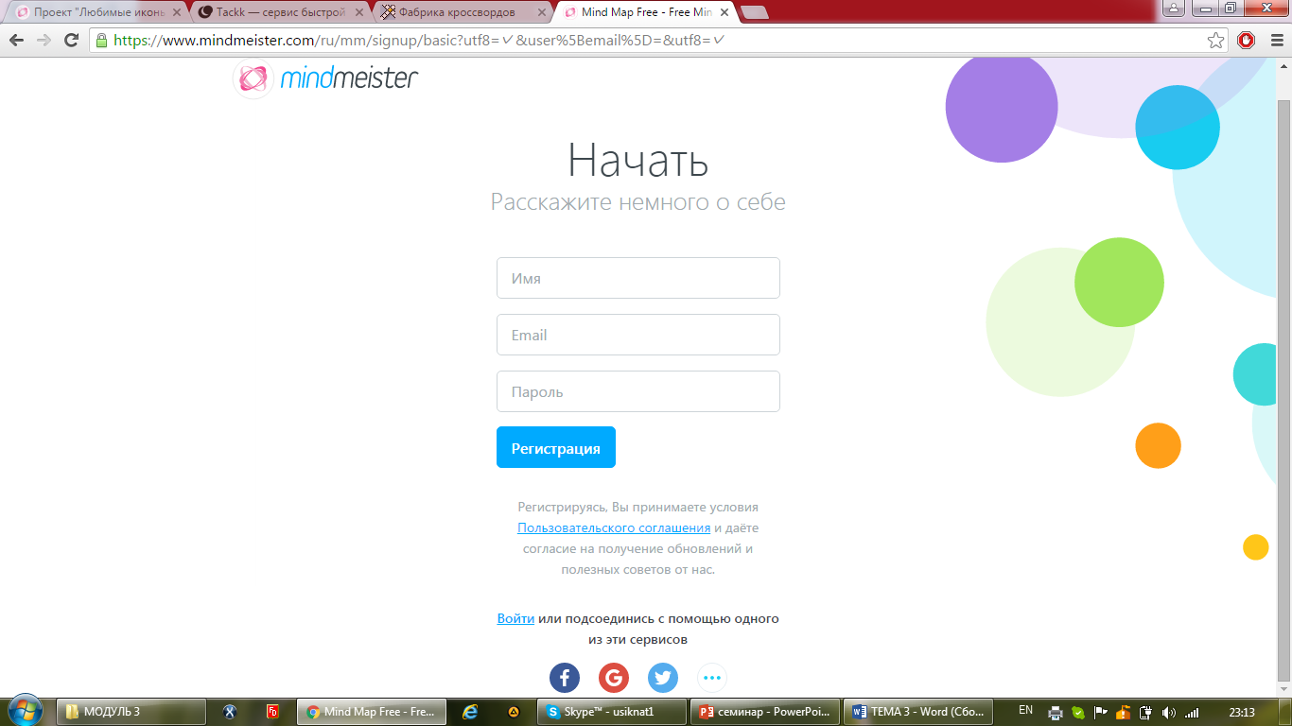
ИНСТРУКЦИЯ
1. Зайдите на сервисMindmeister
Mindmeister.

Slide 12
Внимание, нужна бесплатная версия Basic. Выберите ее и заполняйте анкету регистрации. Попросите учеников регистрироваться под своей фамилией, чтобы впоследствии вы могли контролировать, кто внес изменения.
Авторы сервиса заявляют, что бесплатно вы можете создать до 3 карт и совместно работать над ними со своими учениками.
Подтвердите аккаунт по электронной почте.
5. Для создания новой карты выберите Создать.
6. Для добавления подпункта к объекту выделите его и нажмите Добавить.
Если вы хотите изменить иерархию:
выделите перемещаемый объект,
воспользуйтесь командой Вырезать,
выделите объект, который будет "родительским",
команда Вставить.
6. Обратите внимание на боковую панель

Slide 13
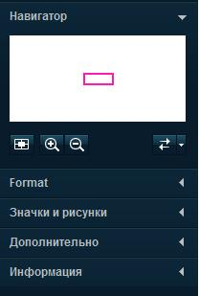
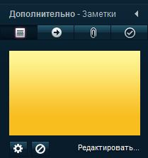
Format контейнер позволяет редактировать текст (размер букв, начертание, цвет), редактировать текстовый блок (форма углов и цвет) и выбрать тему карты (оформление).
Вкладка Значки и рисунки позволяет
добавить значки и стандартные рисунки
(свои загружать нельзя) в текстовые блоки.
Вкладка Дополнительно позволяет добавлять заметки, ссылки, прикреплять файлы (делать вложения).

Slide 14
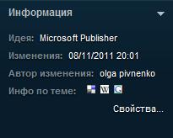
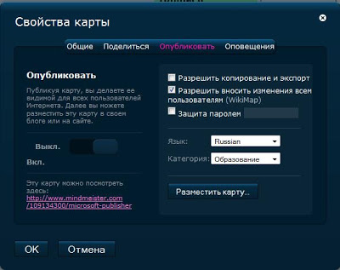
Вкладка Информация сообщает, когда были сделаны изменения и кем. Также здесь мы можем настроить свойства карты.

Slide 15
На вкладке Поделиться вы можете пригласить учеников по e-mail к редактированию карты. На вкладке Опубликовать вы можете сделать ее видимой для всех без приглашений, получить ссылку на карту, разрешить вносить изменения всем, получить код для вставки в блог. Здесь следует заметить, что редактировать карту возможности не будет, но если вы после команды Разместить карту поставили галочку Разрешить живое обновление, то все изменения будут происходить во вставленном фрейме. Также есть возможность настроить оповещения по электронной почте об изменениях на карте.
7. Когда вы закончили работу с картой, закройте ее окно. Вы увидите пиктограмму вашей
карты с выпадающим меню, в котором дублируются уже рассмотренные команды и есть
новые, касающиеся работы с картой целиком.
Ссылки на примеры карт ( всякое использование информации с этих
карт разрешено только с указанием фамилии автора или с его
письменного согласия):
http://www.mindmeister.com/208770386#info

Slide 16
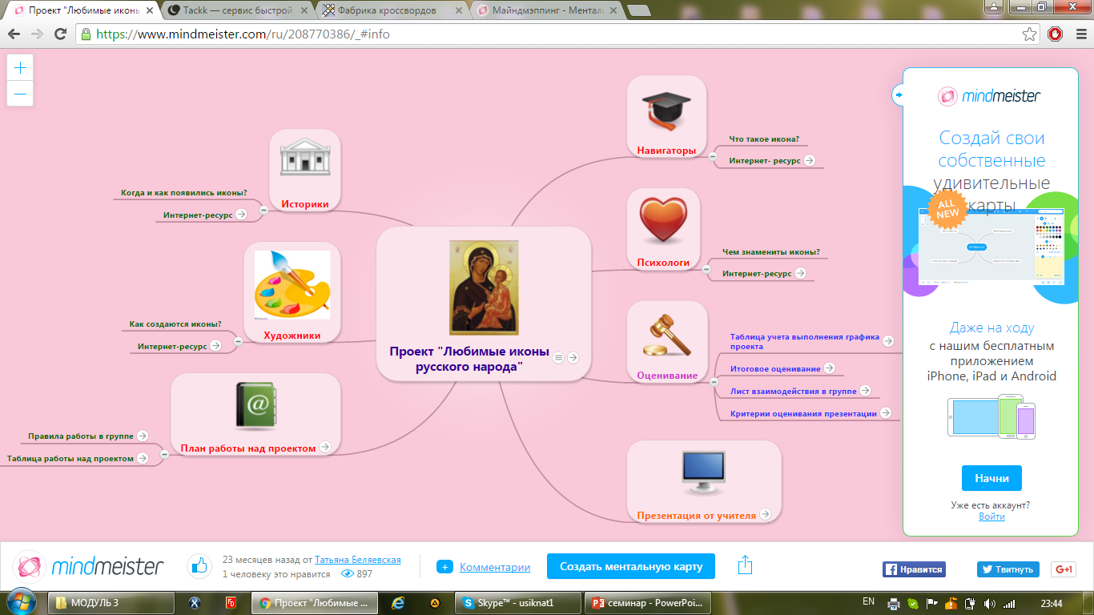

Slide 18
Использование сервиса Learning.Apps.org
Learning Apps - социальный сервис для создания интерактивных учебно-методических пособий по
разным предметам
Learning Apps – социальный сервис является приложением Web 2.0 для поддержки обучения и
процесса преподавания с помощью интерактивных модулей. Сервис требует регистрации,
представлен на 5 языках: английском, немецком, итальянском, французском и русском. Язык
переключается нажатием на флаг соответствующей страны.
Созданные в данном сервисе работы можно опубликовать на своих сайтах (блогах), оправлять
ссылки, делиться в социальных сетях и сохранять в коллекциях сайта.
Ссылка на сервис: http://learningapps.org/
И ещё в помощь:
https://docs.google.com/file/d/0BzbNa9R4kLwvTDFJSURmOWdmQXc/edit

Slide 20
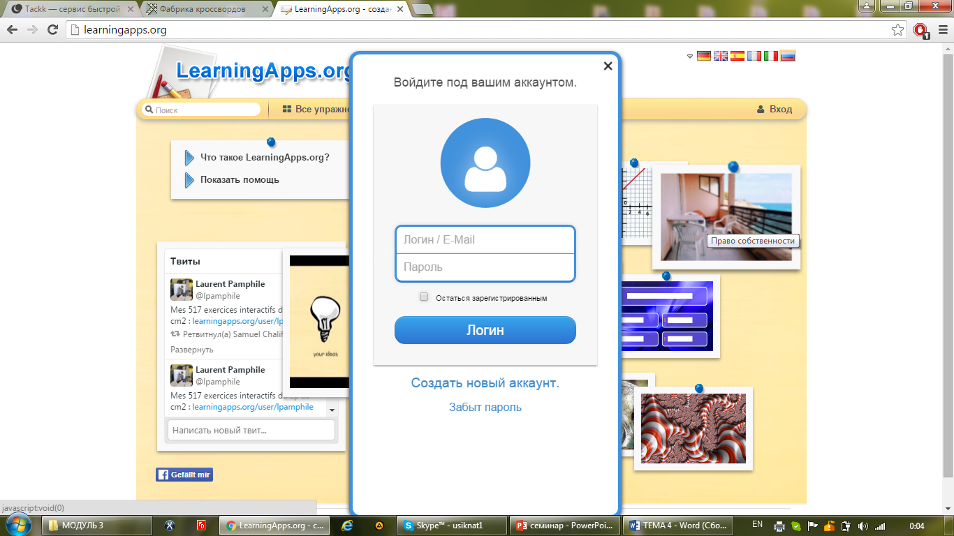

Slide 21
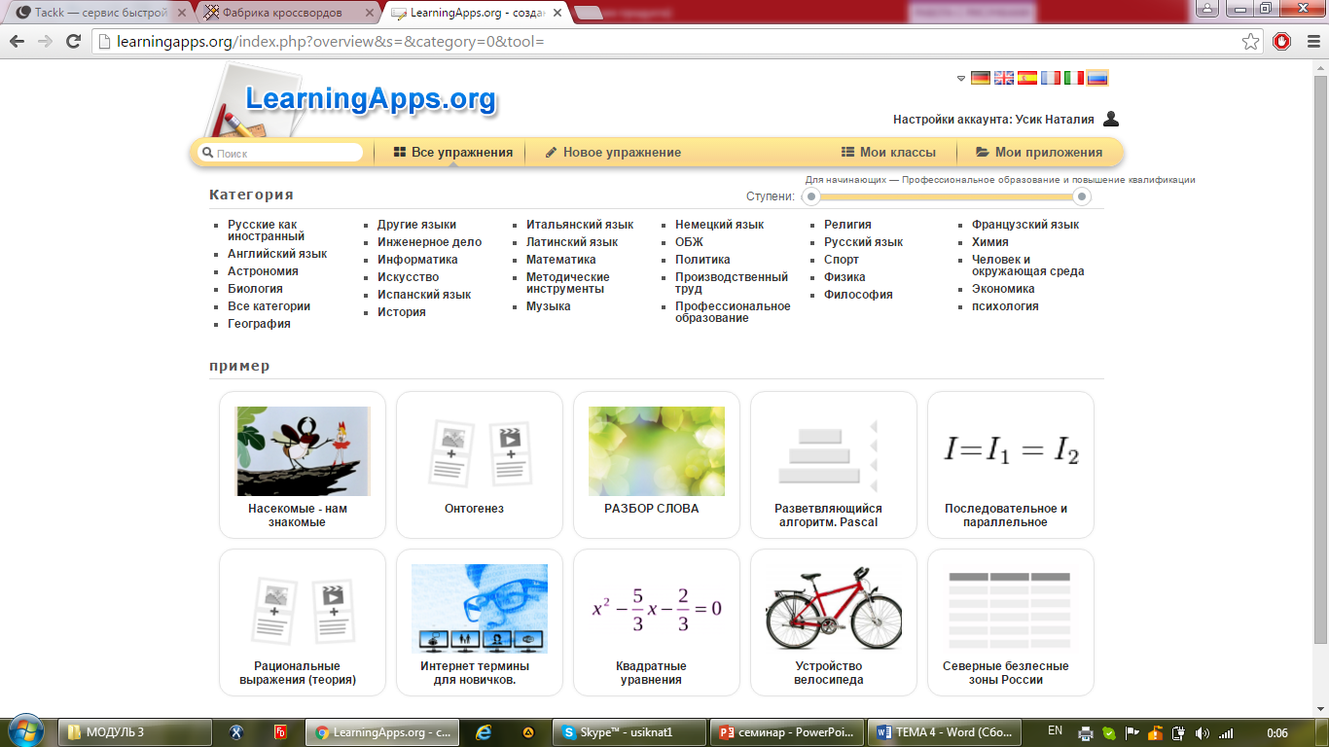

Slide 22
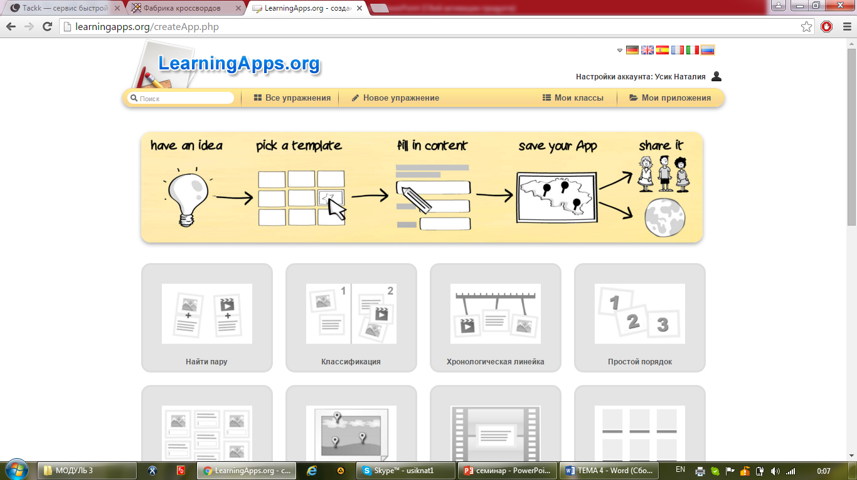

Slide 23
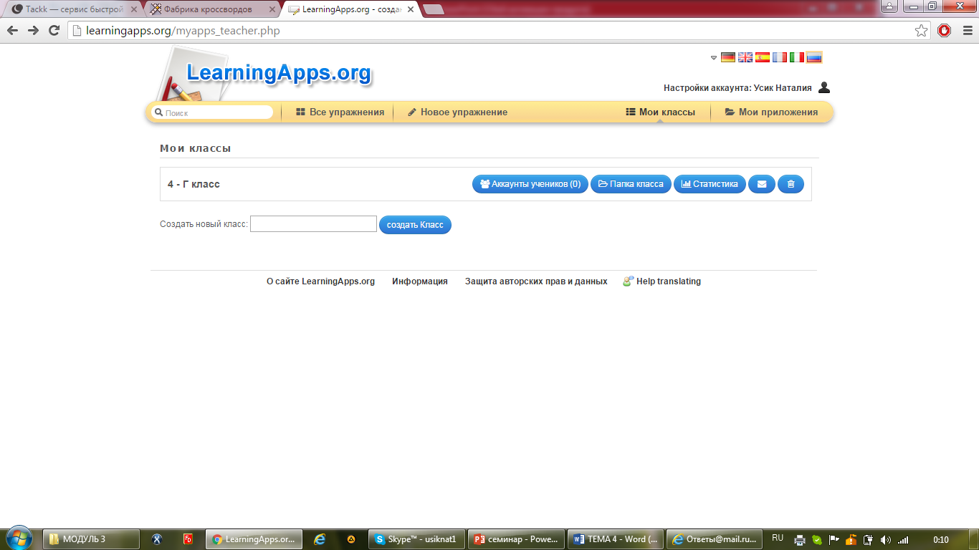

Slide 24
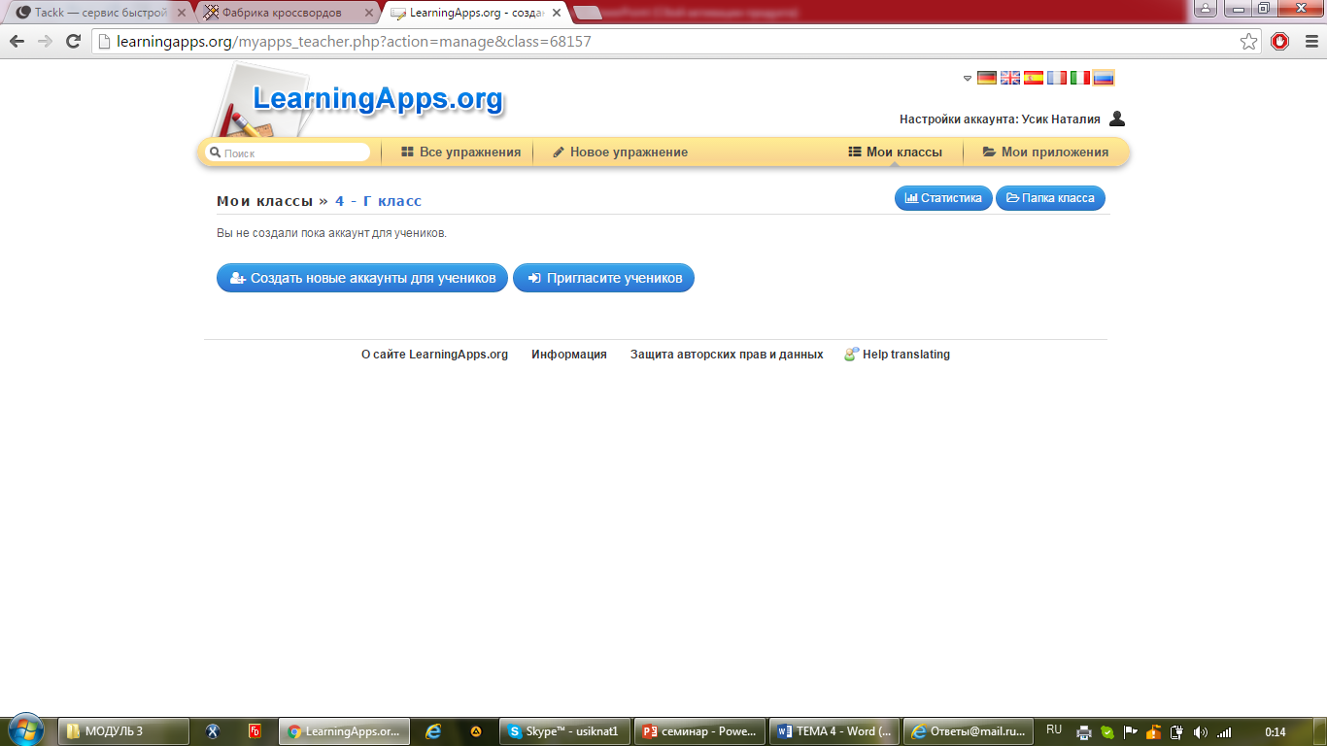

Slide 25
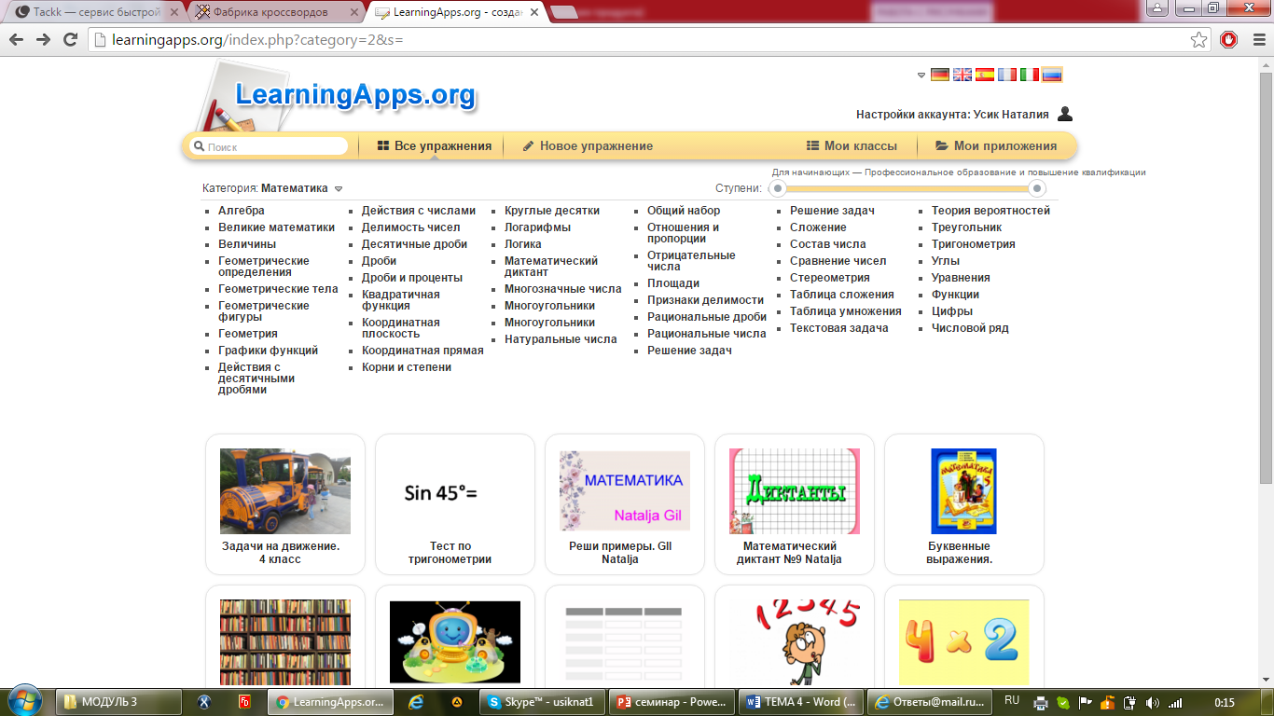

Slide 26
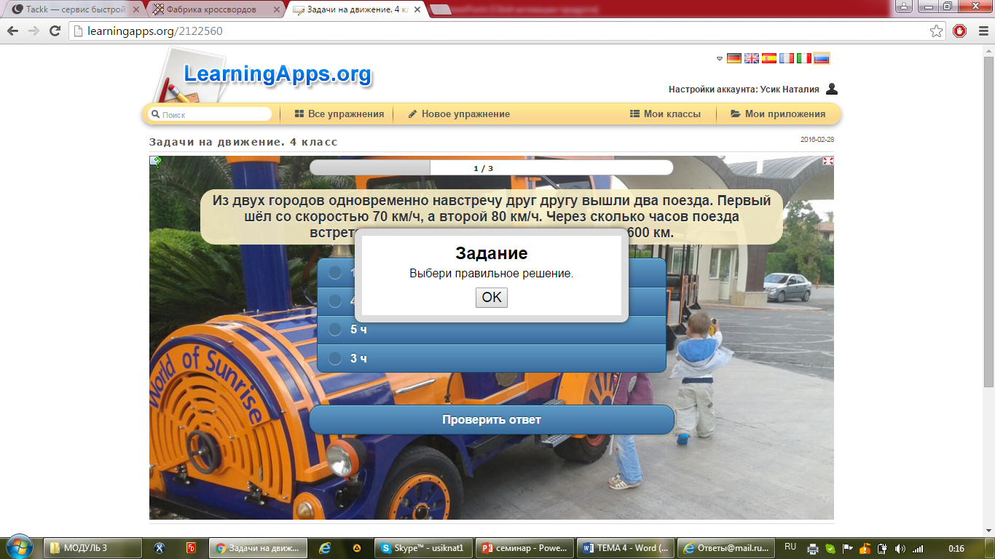

Slide 27
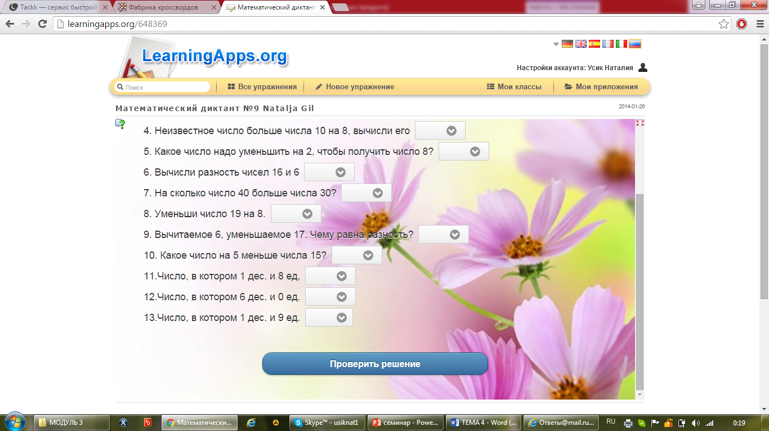

Slide 28
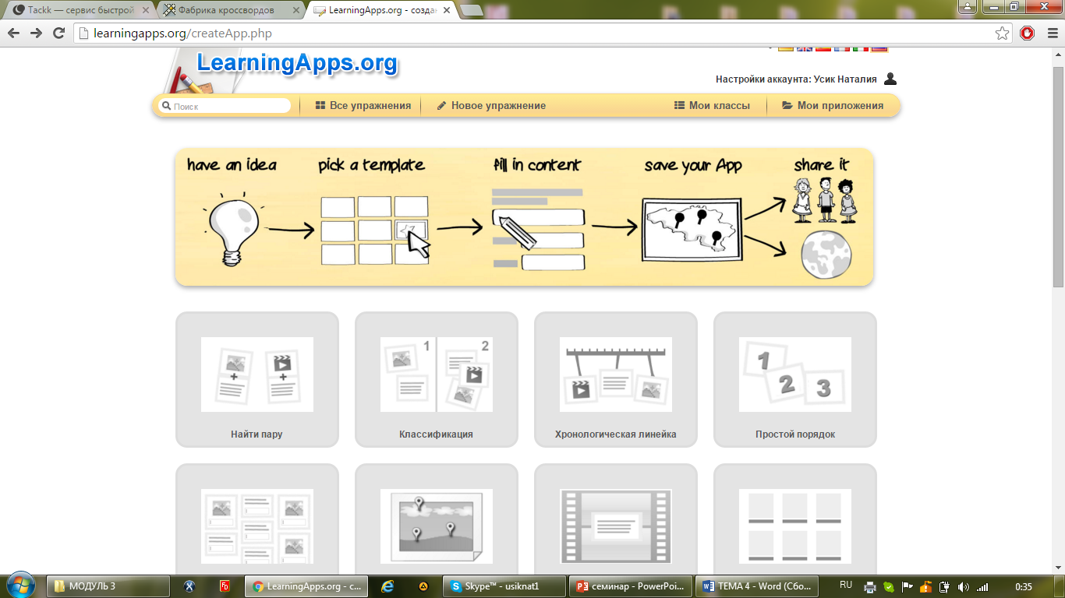

Slide 29
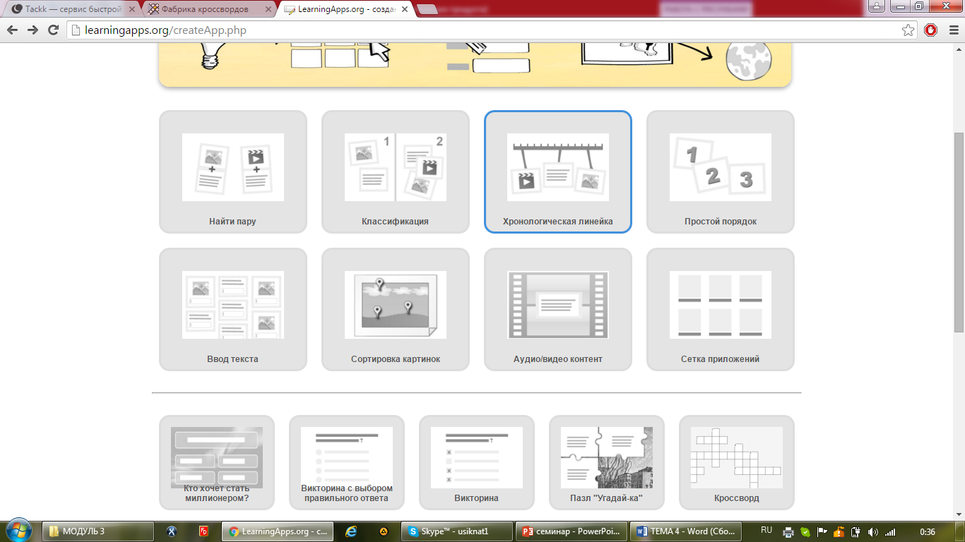

Slide 30
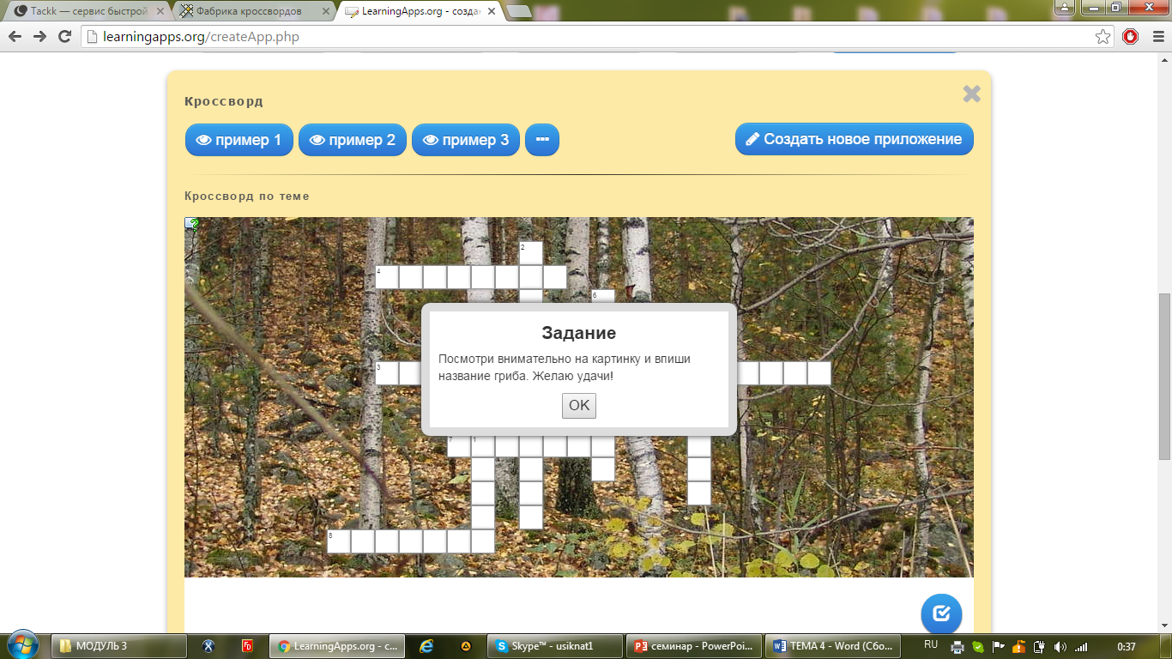

Slide 31
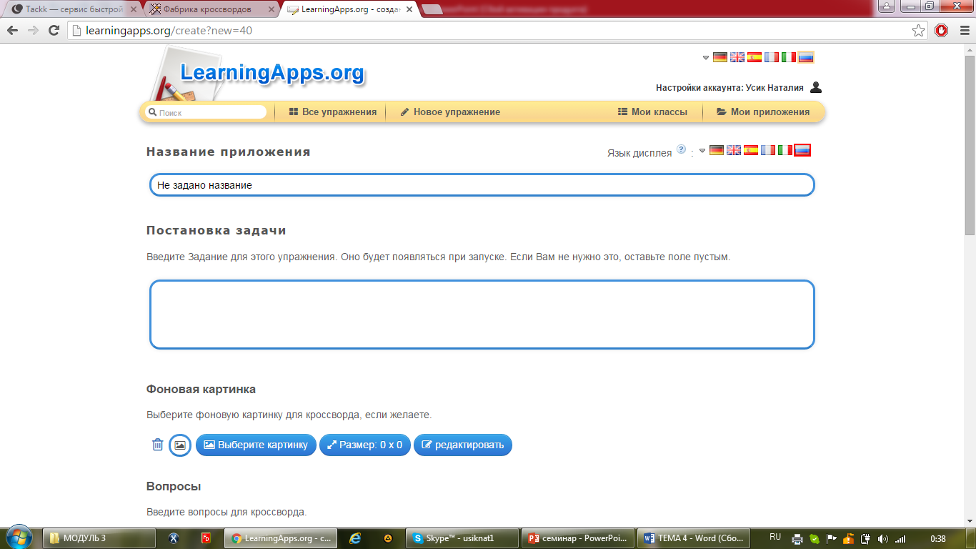

Slide 32
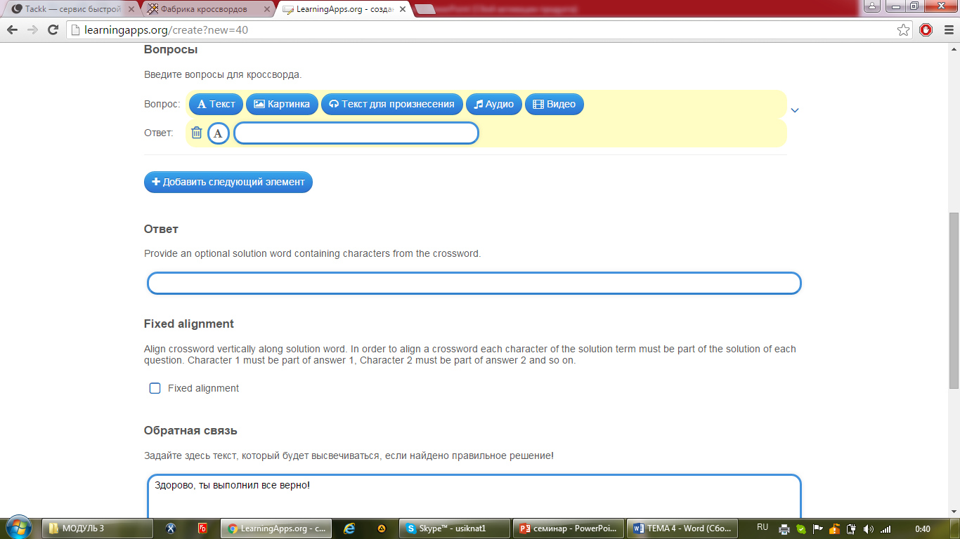

Slide 33
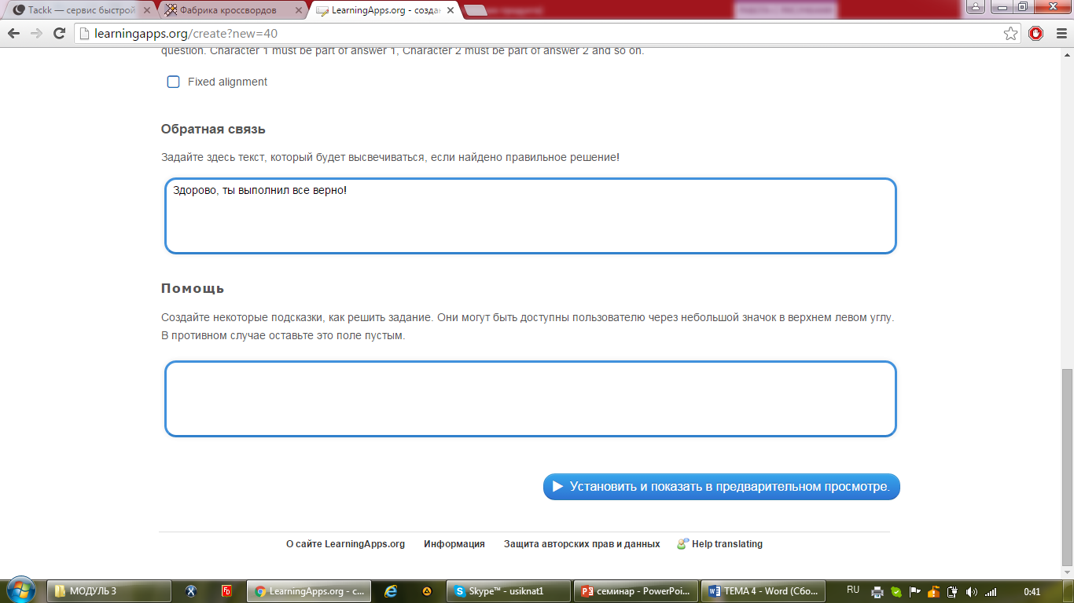

Slide 34
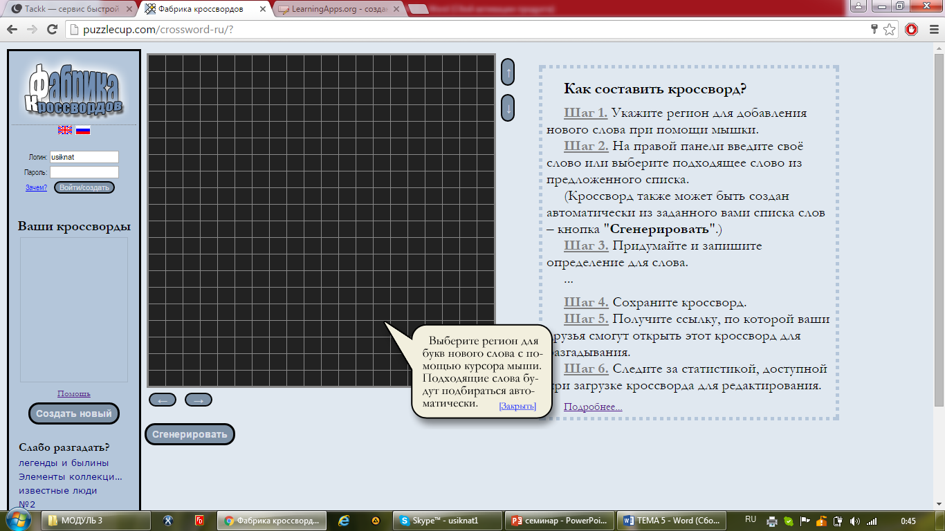
Использование сервиса "Фабрика Кроссвордов"

Slide 36
Хочется рассказать о замечательном сервисе для создания кроссвордов в онлайн-режиме. Это Фабрика
кроссвордов.
Создать кроссворд можно двумя способами:
1. Строить вручную - выбирать регион для слова
2. Сгенерировать готовый, вводя нужные слова в специальное поле (очень удобно). Для этого
нажимаем кнопку "Сгенерировать", набираем нужные слова через пробел или запятые и
нажимаем кнопку "Готово".
3. Кроссворд сгенерирован
4. Теперь даем толкование слов. Для этого выделяем поле слова мышкой (оно становится желтым) и
пишем толкование в белом поле
5. После того, как закончили давать толкование, нажимаем кнопку "Сохранить кроссворд"
6. Даем кроссворду имя и нажимаем кнопку "Опубликовать для всех"
7. Теперь кроссвордом можно поделиться в своем блоге, на сайте, распечатать для
учащихся для работы на уроке.

Slide 37
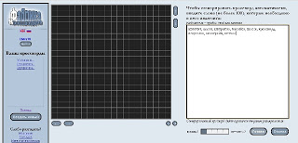
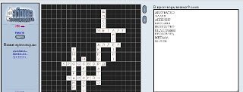

Slide 38
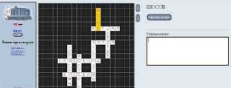

Slide 39
